Slide 1
回溯习题

Slide 2
幻方（h.c）：将1-n²这n个数字组成n×n的方阵，使得这个方阵每一行、每一列、两条对角线的和都相等
输入为一个整数n（2<n<10）
输出所有的幻方构造，每种之间用一个换行隔开

Slide 3
虫食算2（alpha2.c/ alpha2.in/ alpha2.out）
问题描述
下面是一个乘法算式，但是所有的数字都看不见了。
* * *
x * *
-------
* * *
* * *
-------
* * * *
如果一个“*”可以是任何一个数字，想必这个虫食算有相当多的解；但如果一个“*”只能从给定集合中选取数字，那么这个虫食算有多少个解呢？
输入数据
从文件alpha2.in中读入两行数据。
第一行有一个正整数n，代表可选数字的个数。
第二行有n个用空格隔开的数字，这些数字只能是1到9中的一个，并且它们互不相同。这些数字表示一个*可以代表的数字。
输出数据
输出总的方案数到文件alpha2.out中。
样例输入
5
2 3 4 6 8
样例输出
1
样例说明
下面显示了该虫食算满足样例输入条件的唯一解。
2 2 2
x 2 2
------
4 4 4
4 4 4
---------
4 8 8 4
时间限制
各测试点1秒
内存限制
你的程序将被分配10MB的运行空间

Slide 4
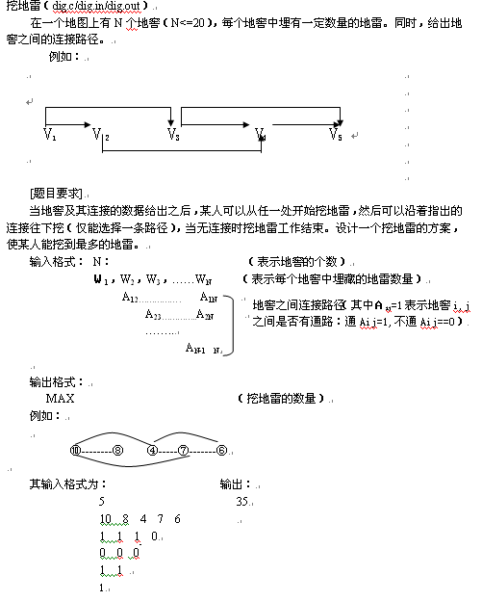

Slide 5
等式问题（4.c/4.in/4.out）
问题描述
有一个未完成的等式：1 2 3 4 5 6 7 8 9=N 空格（1前面没有空格）内可以填入+,-,也可以不填。 编程找出输入某个整数 N 后使等式成立的所有方案的总数。保证有解。
样例
输入：
108
输出：
15

